Slide 1
ԿՐԹԱԿԱՆ ԾԱՌԱՅՈՒԹՅՈՒՆՆԵՐԸ ՏԵՂԱԿԱՆ ՎԵՐԱՀՍԿՈՂՈՒԹՅԱՆ ՀԱՇՎԵՏՎՈՂԱԿԱՆՈՒԹՅԱՆ ԾՐԱԳՐԻ (LCAP) ՏԵՍԱՆԿՅՈՒՆԻՑ
Ներկայացնում են.
Դոկտոր Ջոն Պարամոն, գերատեսչի տեղակալ, Կրթական ծառայություններ
Դոկտոր Փիտր Քնապիկ, Տարրական կրթության վարիչ

Slide 2
Կրթական ծառայությունների ակնարկ
Կրթական ծառայություններ
  Միջնակարգ դպրոցներ
  Բրբենքի Մեծահասակների դպրոց
  Ուսանողական ծառայություններ
  Ճգնաժամային վիճակի պլանավորում և անվտանգություն
  Առողջապահական ծառայություններ

Slide 3
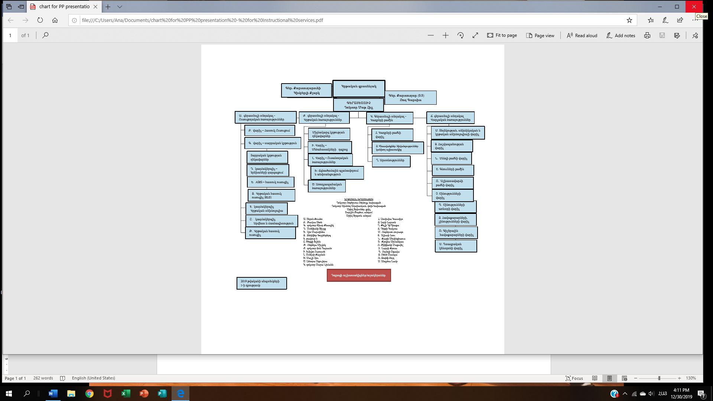
Կազմակերպչական աղյուսակ

Slide 4
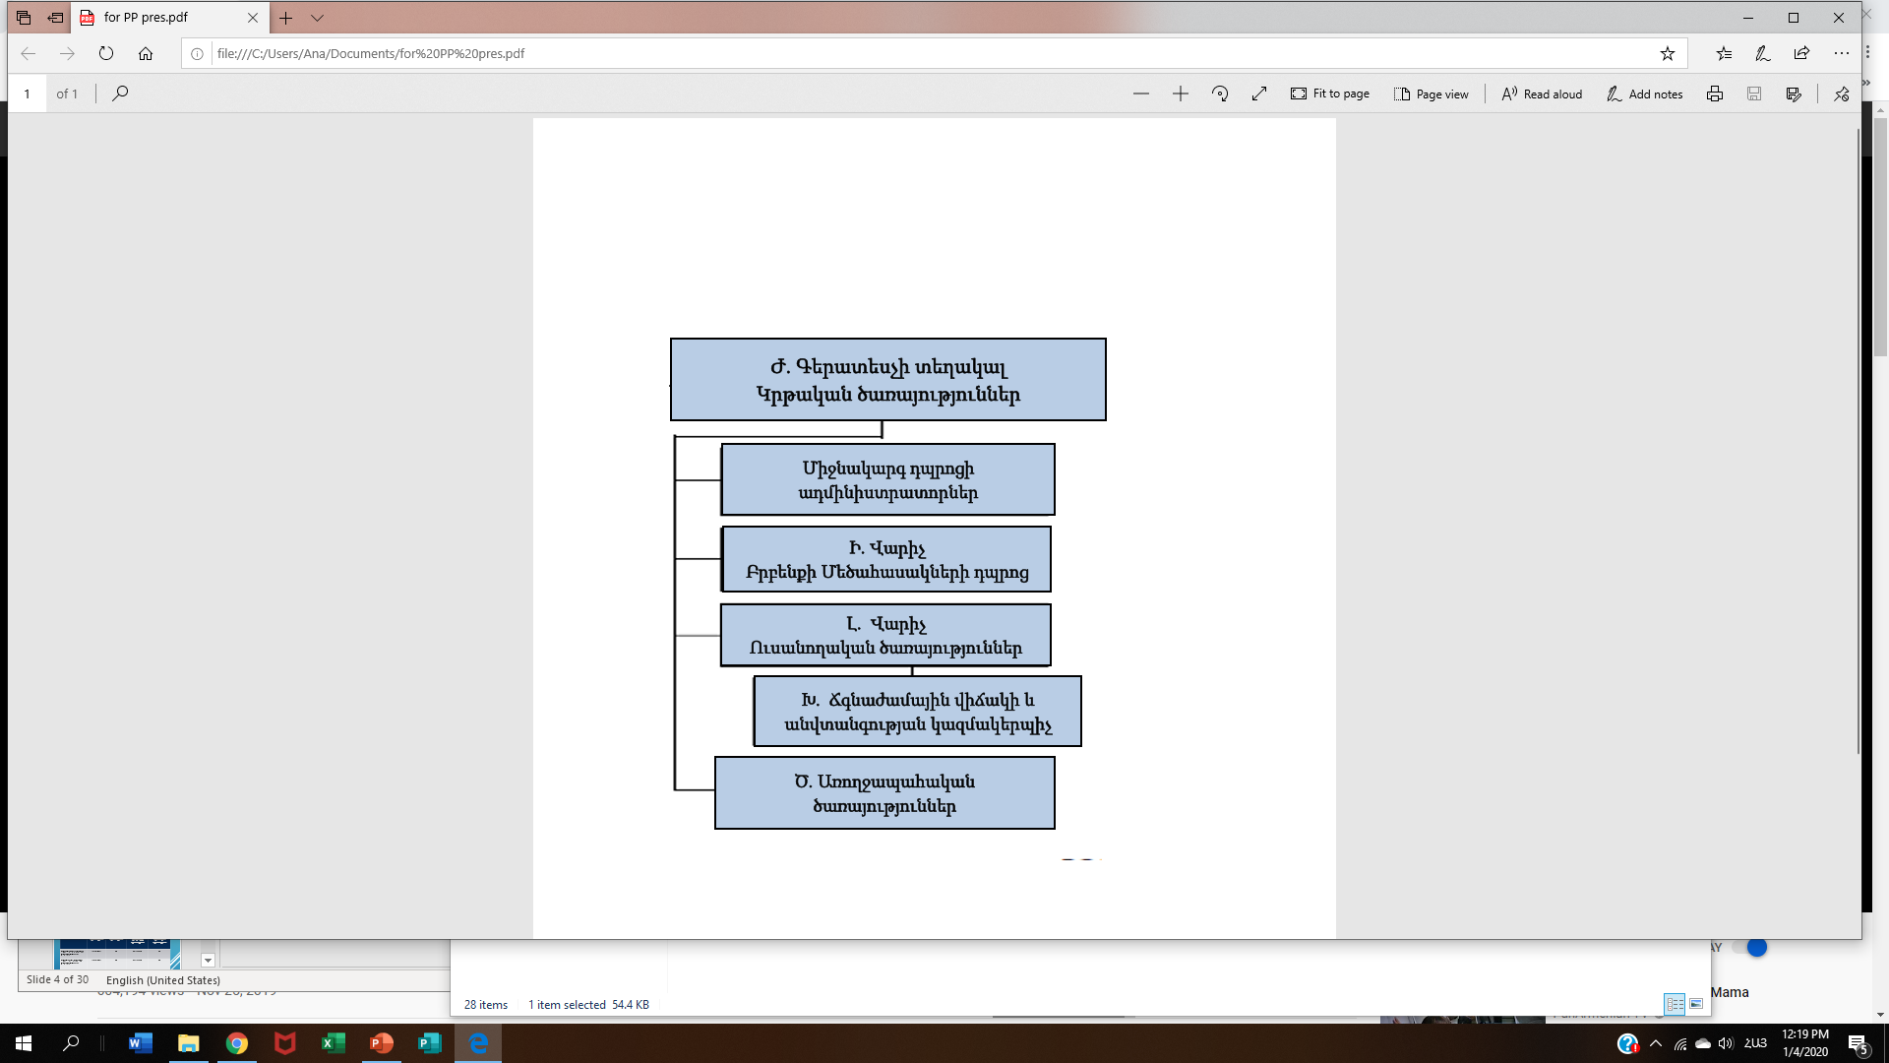
Կրթական ծառայությունների կազմակերպչական աղյուսակ

Slide 5
LCAP-ի հիմնական եվ լրացուցիչ ՀԻՄՆԱդրամ
Հիմնական հիմնադրամ (Հաշվարկված է անցումային մանկապարտեզից (TK) – 3-րդ 4-6-րդ, 7-8-րդ, 9-12-րդ դասարանների աշակերտների ամենօրյա հաճախման միջին թվաբանական թվի միջոցով (ADA))
Լրացուցիչ հիմնադրամ (աշակերտների չհրապարակված հաշվարկ/հաշվարկվել է մեկ անգամ)
  Անգլերեն սովորողներ
  Ուրիշի տանը ապրող երեխաներ
  Անտուն երեխաներ
  Սոցիալ-տնտեսապես անապահով խավի աշակերտներ (դպրոցական ճաշի ազգային ծրագիր)

Slide 6
Կրթական ծառայությունների պաշտոնյաները
Գերատեսչի տեղակալ (1)
Քարտուղարուհի (1)
Վարիչի և աշխատակիցների հարաբերակցություն 1:1
Աշխատավարձի և արտոնությունների արժեք $297,735
LCAP լրացուցիչ բյուջերի ամբողջ գումար $3,427,485
LCAP հիմնական բյուջերի ամբողջ գումար $759,018

Slide 7
Միջնակարգ դպրոցի պաշտոնյաները
6-8 ադմինիստրատոր (8) (3,508 աշակերտ)
  $1,303,523
9-12 ադմինիստրատոր (10) (5,270 աշակերտ)
  $1,729,591
Այլընտրանքային դպրոցների ադմինիստրատորներ (2) (249 աշակերտ)
  $304,003

Slide 8
Միջնակարգ դպրոցների վերահսկողության դերն ու պատասխանատվությունը
Շրջանային գրասենյակի վերահսկում
  Բյուջե
  Աշխատակազմ
  Արձանագրություն
  Ընդհանուր աջակցություն
  Ճգնաժամային վիճակի պատասխան
  Ուսումնական ծրագիր և դասավանդում
  Մասնագիտական վերապատրաստում
  Հաշվետվողականություն (քննություններ)
  Ծնողների ներգրավում
  Շինություններ

Slide 9
Կրթական ծառայությունների բյուջե
Ինչի՞ համար է դրամը: | 2019-2020 Լրացուցիչ հիմնադրամ | 2019-2020 Հիմնական հիմնադրամ | 2020-2021 Առաջարկվող լրացուցիչ հիմնադրամ | 2020-2021 Առաջարկվող հիմնական հիմնադրամ
Միջնակարգ դպրոցի խորհրդատու (2) | $218,630 | $0 | $218,630 | $0
Միջանկյալ դպրոցի խորհրդատու (3) | $317,789 | $0 | $317,789 | $0
Մոնտերեյ դպրոցի ուսուցիչներ (4) | $445,986 | $0 | $445,986 | $0
Մոնտերեյ դպրոցի տնօրենի տեղակալ (1) | $172,002 | $0 | $172,002 | $0

Slide 10
Կրթական ծառայությունների բյուջե
Ինչի՞ համար է դրամը: | 2019-2020 Լրացուցիչ բյուջե | 2019-2020 Հիմնական բյուջե | 2020-2021 Առաջարկված լրացուցիչ բյուջե | 2020-2021 Առաջարկված հիմնական բյուջե
Համայնքային ցերեկային դպրոցի ուսուցիչներ (3) | $221,042 | $0 | $221,042 | $0
Համայնքային ցերեկային դպրոցի ուսուցչի օգնականներ (5) | $157,314 | $0 | $157,314 | $0
Անկախ կրթական ակադեմիայի համացանցային դասընթացներ | $0 | $509,994 | $0 | $509,994
Միջամտության մասեր | $160,000 | $0 | $160,000 | $0

Slide 11
Կրթական ծառայությունների բյուջե
Ինչի՞ համար է դրամը: | 2019-2020 Լրացուցիչ բյուջե | 2019-2020 Հիմնական բյուջե | 2020-2021 Լրացուցիչ բյուջե | 2020-2021 Հիմնական բյուջե
FSA խորհրդատվական ծրագիր | $30,000 | $0 | $30,000 | $0
Առաջադեմ դասերի քննությունների համար վճարվող գումար աշակերտների համար | $40,000 | $0 | $40,000 | $0
Անգլերեն լեզվի ամառային դպրոցի սկզբնային դասեր | $25,000 | $0 | $25,000 | $0
Համացանցային դասեր կրեդիտի համար | $220,478 | $0 | $220,478 | $0

Slide 12
Կրթական ծառայությունների չափառություն
Ինչի՞ համար է դրամը: | 2018-2019 ելակետ | 2019-2020 Ակնկալվող արդյունքը | 2020-2021 Ակնկալվող արդյունքը
Միջամտության բաժիններ | Աշնանային արդյունքը 9.83% Գարնանային արդյունք 13.45% | D և F գնահատականները նվազեցնել 2%-ով | D և F գնահատականները նվազեցնել 2%-ով
Կրեդիտի համացանցային դասերի միջոցով | Կրեդիտի պակասություն Բրբենք միջնակարգ դպրոց - 329 աշակերտ Բրոզ միջնակարգ դպրց - 380 աշակերտ | Աշակերտների կրեդիտների անբավարարվածությունը նվազեցնել 5%-ով | Աշակերտների կրեդիտների անբավարարվածությունը նվազեցնել 5%-ով
Միջնակարգ դպրոցի խորհրդատուներ (2) | 92.3% բոլոր աշակերտները անգլերեն սովորողներ - գազարագույն Հատուկ Ուսուցում - դեղին Ջոն Բրոզ միջնակարգ 47.41% Բրբենք միջնակարգ 47% Աշնանային արդյունքը 9.83% Գարնանային արդյունք 13.45% 2.5% դպրոցից դուրս մնացողներ | Պահպանել կամ ավելացնել դպրոցը ավարտողների թիվը ԿալիֆոռնիայիՆահանգի վահանակի վրա Ավելացնել A-G դասընթացների պահանջները բավարարող աշակերտների թիվը 3%-ով D և F գնահատականները նվազեցնել 2%-ով 1%-ով նվազեցնել դպրոցից դուրս մնացողների տոկոսը | Պահպանել կամ ավելացնել դպրոցը ավարտողների թիվը ԿալիֆոռնիայիՆահանգի վահանակի վրա Ավելացնել A-G դասընթացների պահանջները բավարարող աշակերտների թիվը 3%-ով D և F գնահատականները նվազեցնել 2%-ով 1%-ով նվազեցնել դպրոցից դուրս մնացողների տոկոսը

Slide 13
Կրթական ծառայությունների չափառություն
Ինչի՞ համար է դրամը: | 2018-2019 ելակետ | 2019-2020 Ակնկալվող արդյունքը | 2020-2021 Ակնկալվող արդյունքը
Մոնտերեյ դպրոցի ուսուցիչներ (4) | Կրեդիտի պակասություն Բոլոր աշակերտները Ավարտական տոկոս 50% | Աշակերտների կրեդիտների անբավարարվածությունը նվազեցնել 5%-ով Պահպանել կամ ավելացնել դպրոցը ավարտողների թիվը | Աշակերտների կրեդիտների անբավարարվածությունը նվազեցնել 5%-ով Պահպանել կամ ավելացնել դպրոցը ավարտողների թիվը
Մոնտերեյ դպրոցի տնօրենի տեղակալ (1) | Կրեդիտի պակասություն Բոլոր աշակերտները Ավարտական տոկոս 50% | Աշակերտների կրեդիտների անբավարարվածությունը նվազեցնել 5%-ով Պահպանել կամ ավելացնել դպրոցը ավարտողների թիվը | Աշակերտների կրեդիտների անբավարարվածությունը նվազեցնել 5%-ով Պահպանել կամ ավելացնել դպրոցը ավարտողների թիվը
Միջանկյալ դպրոցի խորհրդատուներ (3) | Աշնանային արդյունքը 9.83% Գարնանային արդյունք 13.45% | D և F գնահատականները նվազեցնել 2%-ով | D և F գնահատականները նվազեցնել 2%-ով

Slide 14
Կրթական ծառայությունների չափառություն
Ինչի՞ համար է դրամը: | 2018-2019 ելակետ | 2019-2020 Ակնկալվող արդյունքը | 2020-2021 Ակնկալվող արդյունքը
Համայնքային ցերեկային դպրոցի ուսուցիչներ (3) | Կրեդիտի պակասություն Բոլոր աշակերտները Վահանակ 92.3% | Աշակերտների կրեդիտների անբավարարվածությունը նվազեցնել 5%-ով Պահպանել կամ ավելացնել դպրոցը ավարտողների թիվը | Աշակերտների կրեդիտների անբավարարվածությունը նվազեցնել 5%-ով Պահպանել կամ ավելացնել դպրոցը ավարտողների թիվը
Համայնքային ցերեկային դպրոցի ուսուցիների օգնականներ (5) | Կրեդիտի պակասություն Բոլոր աշակերտները Վահանակի տվյալները հայտնի չեն | Աշակերտների կրեդիտների անբավարարվածությունը նվազեցնել 5%-ով Պահպանել կամ ավելացնել դպրոցը ավարտողների թիվը | Աշակերտների կրեդիտների անբավարարվածությունը նվազեցնել 5%-ով Պահպանել կամ ավելացնել դպրոցը ավարտողների թիվը
Առաջադեմ դասերի քննությունների համար վճարվող գումար աշակերտների համար | A-G պահանջների բավարարումը կազմում է 48% | Ավելացնել A-G դասընթացների պահանջները բավարարող աշակերտների թիվը 3%-ով | Ավելացնել A-G դասընթացների պահանջները բավարարող աշակերտների թիվը 3%-ով

Slide 15
Կրթական ծառայությունների չափառություն
Ինչի՞ համար է դրամը: | 2018-2019 ելակետ | 2019-2020 Ակնկալվող արդյունքը | 2020-2021 Ակնկալվող արդյունքը
Ամառային դասընթացներ անգլերեն լեզվի սկզբնային կրեդիտի համար | Կրեդիտի պակաս ԲՄԴ 382 աշակերտ ՋԲՄԴ 407 աշակերտ Ավարտական տոկոս 92.3% | Աշակերտների կրեդիտների անբավարարվածությունը նվազեցնել 5%-ով Պահպանել կամ ավելացնել դպրոցը ավարտողների թիվը | Աշակերտների կրեդիտների անբավարարվածությունը նվազեցնել 5%-ով Պահպանել կամ ավելացնել դպրոցը ավարտողների թիվը
Կրթական անկախ ակադեմիայի համացանցային դասընթացներ | Վահանակի տվյալները հայտնի չեն Վահանակի տվյալները հայտնի չեն | Աշակերտների կրեդիտների անբավարարվածությունը նվազեցնել 5%-ով Պահպանել կամ ավելացնել դպրոցը ավարտողների թիվը | Աշակերտների կրեդիտների անբավարարվածությունը նվազեցնել 5%-ով Պահպանել կամ ավելացնել դպրոցը ավարտողների թիվը
FSA խորհրդակցական ծրագիր | Հարցադրել աշակերտների 63%-ը «իմ դպրոցը ռեսուրսներ է հատկացնում հոգեկան առողջության համար» թեմայի շուրջ: | 3%-ով ավելացնել հարցաթերթիկին մասնակցող աշակերտների թիվը | 3%-ով ավելացնել հարցաթերթիկին մասնակցող աշակերտների թիվը

Slide 16
Բրբենքի մեծահասակների դպրոց
Շրջանային գրասենյակի վերահսկում
  Աշխատակազմ
  Բյուջե
  Արձանագրություն
  Աջակցություն
  Ճգնաժամային վիճակի պատասխան
  Ուսումնական ծրագիր և դասավանդում
  Մասնագիտական վերապատրաստում
  Հաշվետվողականություն (քննություններ)

Slide 17
Մեծահասակների դպրոցի բյուջե
Մեծահասակների կրթության ադմինիստրատոր (1)
  $216,140
Ուսուցիչներ (XXXXXXXXXXXXXXXXXX)
Ուսուցչի օգնականներ (XXXXXXXXXXXXXXXXX)
Գործող բյուջեն $XXXXXXXXXXXXXXXXXX

Slide 18
ՈՒՍԱՆՈՂԱԿԱՆ ԾԱՌԱՅՈՒԹՅՈՒՆՆԵՐ
Վարիչ (1)
Հաճախումների մասնագետ (2.5)
Ճգնաժամային վիճակի պլանավորման և անվտանգության կազմակերպիչ (1)
Քարտուղարուհի (1)
Ավագ քարտուղարուհի (1)
Աշխատավարձեր և արտոնություններ $648,807

Slide 19
ՈՒՍԱՆՈՂԱԿԱՆ ԾԱՌԱՅՈՒԹՅՈՒՆՆԵՐԻ ԴԵՐԸ ԵՎ ՊԱՏԱսխանատվՈՒԹՅՈՒՆԸ
Արձանագրություն և թույլտվություններ
Թույլտվություններ
Ծնողների տվյալների հաստատում
Տարեկան ծանուցում ծնողների համար
Բնակության սահմանները
Դրական վարքի միջամտություն և աջակցություն (PBIS)
Անտուն երեխաների կրթական ծրագիր
Ուրիշի տանը ապրող երեխաների ծրագիր
Կարգապահություն
Ծխախոտի, վայպինգի և թմրադեղերի օգտագործման ռեսուրսներ

Slide 20
ԱՇԱԿԵՐՏԻ ԱՋԱԿՑՈՒԹՅՈՒՆ
Ինչի՞ համար է դրամը: | 2019-2020 Լրացուցիչ բյուջե | 2019-2020 Հիմնական բյուջե | 2020-2021 Լրացուցիչ բյուջե | 2020-2021 Հիմնական բյուջե
Ռիսկի տակ գտնվող միջնակարգ դպրոցի միջամտության մասնագետ (6) | $484,203 | $0 | $484,203 | $0
Ռիսկի տակ գտնվող տարրական դպրոցի միջամտության մասնագետ (11) | $840,041 | $0 | $840,041 | $0
PBIS (փոխարինողներ) | $95,000 | $0 | $95,000 | $0

Slide 21
ՈՒՍԱՆՈՂԱԿԱՆ ԾԱՌԱՅՈՒԹՅՈՒՆՆԵՐԻ ՉԱՓԱՌՈՒԹՅՈՒՆ
Ինչի՞ համար է դրամը: | 2018-2019 ելակետ | 2019-2020 Ակնկալվող արդյունքը | 2020-2021 Ակնկալվող արդյունքը
Միջնակարգ դպրոցի ռիսկի տակ գտնվող միջամտության մասնագետ (6) | «Դպրոցի միջավայրի» հարցաթերթիկի միջոցով, աշակերտների 60%-ը զեկուցել է, որ «իր դպրոցը ռեսուրսներ է հատկացնում հոգեկան առողջությանը աջակցելու համար»: Քրոնիկ բացակայությունը կազմում է 6.7% Դասերից կասեցվողեր 2.7% Հիսպանիկներ - դեղին Անգլերեն սովորողներ – դեղին Անկարողունակ աշակերտներ – դեղին | 3%-ով ավելացնել այն աշակերտների թիվը, ովքեր զեկուցել են (հարցաթեթիկի միջոցով), որ «իր դպրոցը ռեսուրսներ է հատկացնում հոգեկան առողջությանը աջակցելու համար»: Պահպանել կամ նվազեցնել բացակայությունների թիվը Կալիֆոռնիայի վահանակի վրա: Պահպանել կամ նվազեցնել կասեցվող աշակերտների թիվը Կալիֆոռնիայի վահանակի վրա: | 3%-ով ավելացնել այն աշակերտների թիվը, ովքեր զեկուցել են (հարցաթեթիկի միջոցով), որ «իր դպրոցը ռեսուրսներ է հատկացնում հոգեկան առողջությանը աջակցելու համար»: Պահպանել կամ նվազեցնել բացակայությունների թիվը Կալիֆոռնիայի վահանակի վրա: Պահպանել կամ նվազեցնել կասեցվող աշակերտների թիվը Կալիֆոռնիայի վահանակի վրա:

Slide 22
ՈՒՍԱՆՈՂԱԿԱՆ ԾԱՌԱՅՈՒԹՅՈՒՆՆԵՐԻ ՉԱՓԱՌՈՒԹՅՈՒՆ
Ինչի՞ համար է դրամը: | 2018-2019 ելակետ | 2019-2020 Ակնկալվող արդյունքը | 2020-2020 Ակնկալվող արդյունքը
Ռիսկի տակ գտնվող տարրական դպրոցի միջամտության մասնագետ (11) | Քրոնիկ բացակայությունը կազմում է 4.16% Դասերից կասեցվողեր 2.7% Հիսպանիկներ - դեղին Անգլերեն սովորողներ – դեղին Անկարողունակ աշակերտներ – դեղին | Պահպանել կամ նվազեցնել բացակայությունների թիվը Կալիֆոռնիայի վահանակի վրա: Պահպանել կամ նվազեցնել կասեցվող աշակերտների թիվը Կալիֆոռնիայի վահանակի վրա: | Պահպանել կամ նվազեցնել բացակայությունների թիվը Կալիֆոռնիայի վահանակի վրա: Պահպանել կամ նվազեցնել կասեցվող աշակերտների թիվը Կալիֆոռնիայի վահանակի վրա:
PBIS (փոխարինողներ) | Քրոնիկ բացակայությունը կազմում է 6.7% Դասերից կասեցվողեր 2.7% Հիսպանիկներ - դեղին Անգլերեն սովորողներ – դեղին Անկարողունակ աշակերտներ – դեղին | Պահպանել կամ նվազեցնել բացակայությունների թիվը Կալիֆոռնիայի վահանակի վրա: Պահպանել կամ նվազեցնել կասեցվող աշակերտների թիվը Կալիֆոռնիայի վահանակի վրա: | Պահպանել կամ նվազեցնել բացակայությունների թիվը Կալիֆոռնիայի վահանակի վրա: Պահպանել կամ նվազեցնել կասեցվող աշակերտների թիվը Կալիֆոռնիայի վահանակի վրա:

Slide 23
ՃԳՆԱԺԱՄԱՅԻՆ ՎԻՃԱԿ ԵՎ ԱՆՎՏԱՆԳՈՒԹՅՈՒՆ
Անվտանգության կոմիտե
Ապահով դպրոցի ծրագրեր
Անվտանգության գործընթացներ
երկրաշարժ
հրդեհ
մեկուսացում
Ճգնաժամային իրավիճակի պատասխան
Ոստիկանության և հրշեջ բաժնի կապ
Երթևեկություն

Slide 24
ՃԳՆԱԺԱՄԱՅԻՆ ՎԻՃԱԿԻ ԵՎ ԱՆՎՏԱՆԳՈՒԹՅԱՆ ՉԱՓԱՌՈՒԹՅՈՒՆ
Ինչի՞ համար է դրամը: | 2018-2019 ելակետ | 2019-2020 Ակնկալվող արդյունքը | 2020-2021 Ակնկալվող արդյունքը
Դպրոցի անվտանգության ծրագիր | Բոլոր դպրոցների անվտանգությունը վերանայվել է և թարմացվել: | Անվտանգության վերանայման տարեկան ծրագիր յուրաքանչյուր դպրոցի համար: | Անվտանգության վերանայման տարեկան ծրագիր յուրաքանչյուր դպրոցի համար:
Անվտանգության գործընթաց Երկրաշարժ Հրդեհ Մեկուսացում | Մշակված ընթացակարգերի հաղորդումը աշխատակազմին, աշակերտներին և ծնողներին: | Շարունակական կապ և պարզաբանում անվտանգության գործընթացի վերաբերյալ: | Շարունակական կապ և պարզաբանում անվտանգության գործընթացի վերաբերյալ:
Հաղորդակցություն/կապ Ոստիկանության և հրշեջ ծառայության միջև | Կապ ոստիկանության և հրշեջ ծառայության հետ, անհրաժեշտության դեպքում: Ճգնաժամային վիճակի բավարար պատասխան Աշխատակազմ Աշակերտներ Ծնողներ | Դերերի և պարտականությունների պարզաբանում: Ճգնաժամային վիճակի բավարար պատասխան | Դերերի և պարտականությունների պարզաբանում: Ճգնաժամային վիճակի բավարար պատասխան

Slide 25
ԱՌՈՂՋԱՊԱՀԱԿԱՆ ԾԱՌԱՅՈՒԹՅՈՒՆՆԵՐԻ ԲՅՈՒՋԵ
Բուժքույրեր (9.8)
Բուժքրոջ օգնականներ (7.8)
Աշխատավարձի և արտոնությունների արժեքը. $1,319,484

Slide 26
ԱՌՈՂՋԱՊԱՀԱԿԱՆ ԾԱՌԱՅՈՒԹՅՈՒՆՆԵՐ
Պատվաստումներ/սրսկումներ
Դեղորայք բաշխում
Առողջական քննություններ
Բերանի խոռոչի առողջություն
Վնասվածքից հետո աշխատանքի վերադառնալ
Առողջապահական ծառայությունների աջակցություն հատուկ պայմանների դեպքում (շաքարախտ և այլն)
Ալերգիաներ, ասթմա և այլն
Ոջիլ, կարմրուկ և այլն
Մրսածություն և գրիպ
Սննդի հարմարեցումներ
Օդի որակ

Slide 27
ԱՌՈՂՋԱՊԱՀԱԿԱՆ ԾԱՌԱՅՈՒԹՅՈՒՆՆԵՐԻ ԲՅՈՒՋԵ
Ինչի՞ համար է դրամը: | 2019-2020 լրացուցիչ բյուջե | 2019-2020 հիմնական բյուջե | 2020-2021 լրացուցիչ բյուջե | 2020-2021 հիմնական բյուջե
Բուժքույր (3) | $0 | $249,024 | $0 | $249,024
Բուժքույրեր ընդհանուր հիմնադրամից (6.8) | $0 | $642,315 | $0 | $642,315
Բուժքրոջ օգնականներ (7.8) | $0 | $428,145 | $0 | $428,145

Slide 28
ԱՌՈՂՋԱՊԱՀԱԿԱՆ ԾԱՌԱՅՈՒԹՅՈՒՆՆԵՐԻ ՉԱՓԱՌՈՒԹՅՈՒՆ
Ինչի՞ համար է դրամը: | 2018-2019 ելակետ | 2019-2020 Ակնկալվող արդյունքը | 2020-2021 Ակնկալվող արդյունքը
Բուժքույր (3) | Քրոնիկ բացակայողների փոխարժեքը 4.16% | 2%-ով բարձրացնել շրջանի դպրոցների հաճախումների թիվը | 2%-ով բարձրացնել շրջանի դպրոցների հաճախումների թիվը
Բուժքրոջ օգնական (7.8) | Քրոնիկ բացակայողների փոխարժեքը 4.16% | 2%-ով բարձրացնել շրջանի դպրոցների հաճախումների թիվը | 2%-ով բարձրացնել շրջանի դպրոցների հաճախումների թիվը

Slide 29
ՀԱՐՑԵՐ

Slide 30
ՈՒ՞Մ ԴԻՄԵԼ
Դոկտոր Ջոն Պարամո, գերատեսչի տեղակալ, Կրթական ծառայություններ
818-729-4451
Դոկտոր Փիտր Քնապիկ, Տարրական կրթության վարիչ
Կրթական/նահանգային և դաշնային ծրագրեր
818-729-4482

